Slide 1
4、反馈限压式变量叶片泵

Slide 2
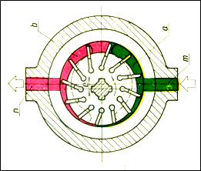
1）反馈限压式变量叶片泵工作原理
反馈限压式变量叶片泵是单作用叶片泵，它通过移动定子来改变偏心距，从而改变泵的排量。目前使用最多的方法是依靠反馈限压式变量叶片泵本身的油压力来推动定子移动，改变泵的偏心距。

Slide 3
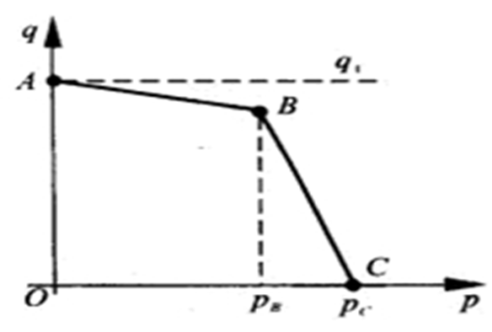
反馈限压式变量叶片泵随输出压力的变化调节其输出流量，它的输出流量随输出压力的增大而减小。

Slide 4
2）反馈限压式变量叶片泵分类
反馈限压式变量叶片泵按照控制方式不同可分为内反馈式和外反馈式两种。

Slide 5
内反馈式：
利用定子内侧不平衡液压力实现变量。
外反馈式：
利用泵出口压力和控制活塞来实现变量。

Slide 6
3）内反馈式变量叶片泵

Slide 7
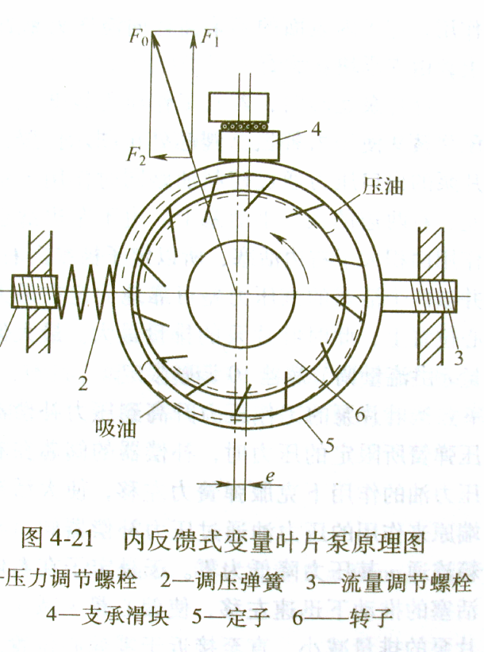
① 内反馈式变量叶片泵结构
压力调节
螺栓
流量调节
螺栓

Slide 8
② 内反馈式变量叶片泵工作原理
内反馈式变量叶片泵主要是利用泵内部所受的径向不平衡力的分力F₂来克服预设的弹簧力，从而推动定子移动，改变转子与定子之间的偏心距，达到调节流量的目的。

Slide 9
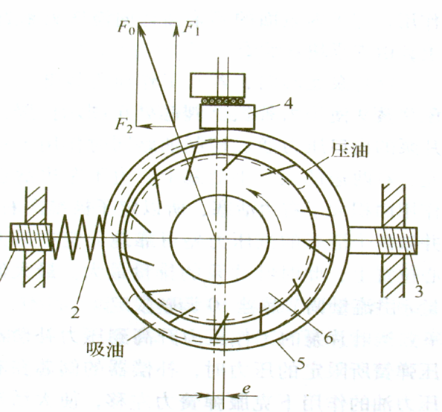
内反馈式变量叶片泵排量初始设定
定子环的最大偏心量有流量调节螺栓调节限定。
初始状态时，弹簧力将定子推到最右边位置，这时偏心量最大，叶片泵的排量最大。
流量调节
螺栓
e_{max}

Slide 10
内反馈式变量叶片泵限定压力初始设定
限定压力的大小用压力调节螺栓调节。
弹簧刚度对限定压力的大小和变化率有影响。
压力调节
螺栓

Slide 11
内反馈式变量叶片泵工作时定子受力分析
叶片泵工作时，由于负载压力的作用，定子环内侧表面将产生一个倾斜向上作用的不平衡径向液压力F₀，其分力F₂由调压弹簧承受。
随着负载压力增大，当F₂大于弹簧预紧力时，定子环向左移动，偏心距逐渐减小，叶片泵输出流量也减小，直至偏心距为零。
调压
弹簧
压力调节
螺栓
e= 0

Slide 12
内反馈式变量叶片泵吸、压油口布置
为了产生足够的压力F₂，吸油口和压油口呈不对称布置，沿逆时针方向偏转一个角度。

Slide 13
内反馈式变量叶片泵变量控制的动态响应性能
内反馈限压式变量叶片泵的变量操纵力完全由调压弹簧承受，故变量控制的动态响应性能较差。压力越大，响应性能越差。

Slide 14
内反馈式变量叶片泵性能
这种内反馈式一般只用于压力小于7MPa的经济性小排量叶片泵。
国产YBN型限压式变量泵属于内反馈式变量泵，其最大压力为7MPa，最大排量为40ml/r。

Slide 15

内反馈式变量叶片泵小结
利用定子内部径向不平衡力的分力推动定子移动，改变偏心距，调节流量。
压力调节
螺栓
流量调节
螺栓
这种内反馈式一般压力越大，响应性能越差只用于压力小于7MPa的经济性小排量叶片泵

Slide 16
4）外反馈式变量叶片泵

Slide 17
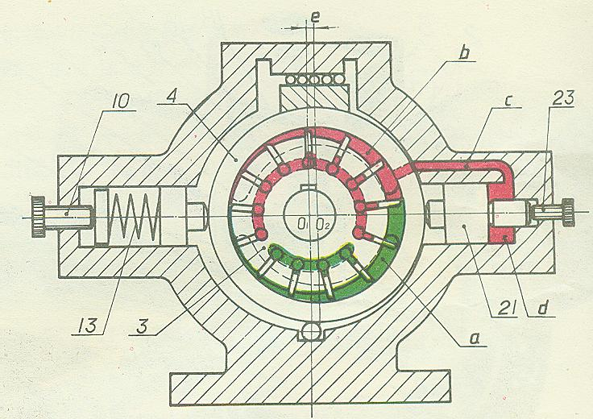
① 外反馈式变量叶片泵结构
调压螺钉
流量调节
螺钉
反馈
柱塞
预紧弹簧

Slide 18
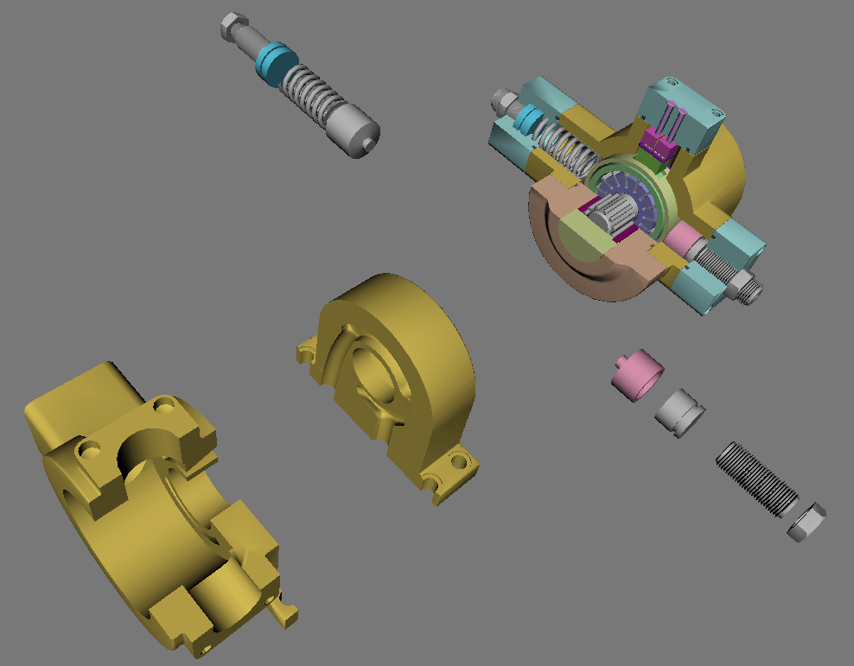
调压螺钉
预紧
弹簧
反馈
柱塞
流量调节
螺钉

Slide 19
② 外反馈式变量叶片泵工作原理
利用叶片泵出口压力和控制活塞实现变量
外反馈式主要利用泵输出的压力油从外部来控制定子的移动，以达到改变偏心距，调节流量的目的。

Slide 20
用流量调节螺栓调节泵的初始偏心距的大小，调节泵初始最大流量。
用压力调节螺栓调节限定压力的大小，从而设定开始调节流量的工作压力。
利用叶片泵出口压力和控制活塞实现变量

Slide 21
外反馈式变量叶片泵排量初始设定
定子环的最大偏心量有流量调节螺栓调节限定。
初始状态时，弹簧力将定子推到最右边位置，这时偏心量最大，叶片泵的排量最大。
e_{max}
流量调节
螺栓

Slide 22
外反馈式变量叶片泵限定压力初始设定
限定压力的大小用压力调节螺栓预压缩弹簧来调节。弹簧刚度对限定压力的大小和变化率有影响。
压力调节
螺栓

Slide 23
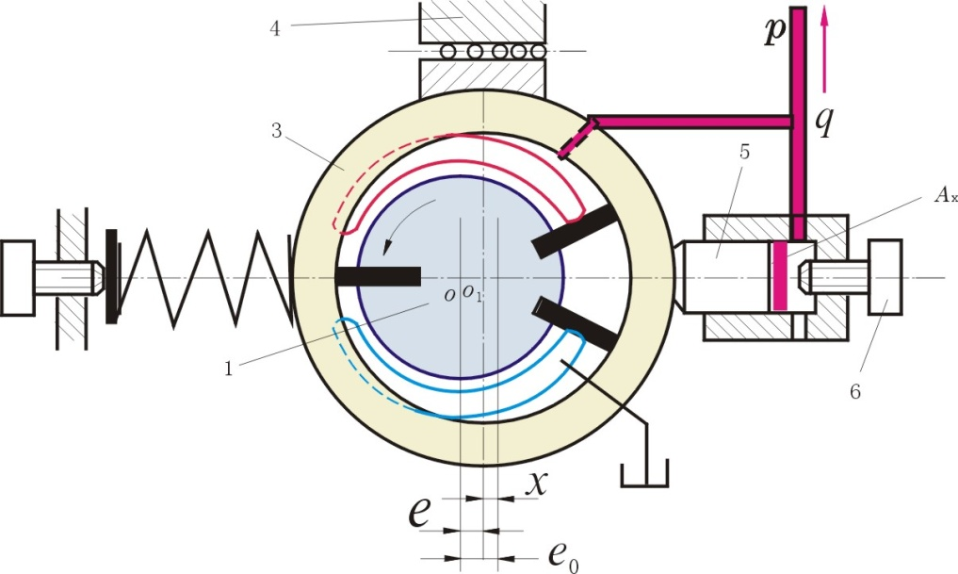
调节调压螺钉，可改变弹簧的预压缩量x_{0、}初始弹簧力F，即改变了限定叶片泵开始调节流量的工作压力p_{B}的大小。
改变弹簧的刚度也可改变限定压力p_{B}的大小。同样压缩量，弹簧刚度大，弹簧力大，限定压力也大。

Slide 24
流量调节螺栓调节初始设定的位置，确定了最大偏心量（叶片泵的排量）。
压力调节螺栓预压缩弹簧既设定了限定压力大小，又将定子与流量调节螺栓充分接触。

Slide 25
外反馈式变量叶片泵实验

Slide 26
理论流量
AB段：未调节前实际流量
BC段：调节时实际流量
P_{B}开始调节时工作压力
P_{C}输出流量为零时工作压力

Slide 27
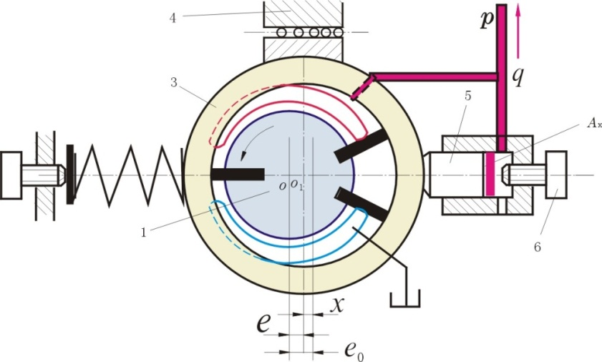
外反馈式变量叶片泵流量～压力特性曲线
AB段
在AB段，液压泵的出口压力P<P_{B}，作用在柱塞上的液压力小于弹簧作用力，定子未移动，偏心距不变，泵的排量也不变。
在AB段，液压泵的输出流量基本恒定，不随工作压力的增大而减小。但实际上由于泄漏，随着工作压力的增大，泵的输出流量略有减少。

Slide 28

外反馈式变量叶片泵流量～压力特性曲线
AB段的上、下平移的调节
AB段流量(q)的大小是通过调节流量调节螺钉预先设置的。
调节流量调节螺钉，可调节最大偏心距的大小，从而改变最大输出流量，使特性曲线AB段上、下平移。

Slide 29

外反馈式变量叶片泵流量～压力特性曲线
限定压力P_{B}
泵出口压力大于限定压力P_{B}时，活塞将推动定子运动，偏心距减小，泵输出流量也将减少。
调节调压螺钉，可改变限定压力P_{B}的大小。

Slide 30
外反馈式变量叶片泵流量～压力特性曲线
BC段
叶片泵出口的压力继续增大，当压力P 超过限定压力p_{B}时。
若不考虑定子移动时的摩擦力，液压力就要克服弹簧力推动定子向左移动，偏心距减小，泵的输出流量也减小，直至偏心距为零，泵的输出流量为零。

Slide 31
外反馈式变量叶片泵流量～压力特性曲线
BC段的左、右平移的调节
调节调压螺钉，可改变限定压力P_{B}的大小。调节调压螺钉特性曲线BC段可左、右平移。

Slide 32
外反馈式变量叶片泵流量～压力特性曲线
BC段的斜率的调节
改变弹簧刚度可以改变BC段的斜率。
P_{B}一定时，弹簧刚度小，同样的位移量，其Pc值小，BC段较陡。

Slide 33
外反馈式变量叶片泵流量～压力特性曲线
截止压力Pc
当定子和转子之间的偏心距为零时，系统压力达到最大值。该压力称为截止压力Pc。
实际上由于泵的泄漏存在，当偏心距尚未达到零时，泵实际向系统的输出流量已为零。
截止压力Pc

Slide 35
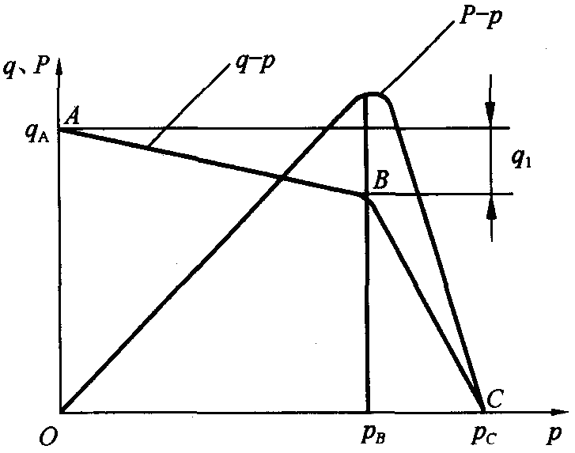

外反馈式变量叶片泵输出功率～压力特性曲线
泵最大功率在限定压力附近
液压泵的工作压力小于限定压力时，泵的输出功率先随工作压力增大而增大。
液压泵的工作压力超过限定压力后，液压泵的输出功率在经过拐点后随工作压力增大而减小。
$$PB=pBqB$$

Slide 36

外反馈限压式变量叶片泵小结
利用叶片泵出口压力控制活塞移动改变偏心距实现变量
调节调压螺钉可调节弹簧预紧力大小，BC可左右平行移动。
调节流量调节螺钉，可调节初始偏心距（初始流量大小），AB可上下平行移动。
改变弹簧刚度可以改变BC段的斜率。

Slide 37
外反馈式变量叶片泵输出流量、功率～压力特性曲线
q
P

Slide 38
外反馈限压式变量叶片泵的应用
外反馈限压式变量叶片泵泵对既要实现快速行程（压力较低、大流量），又要实现工进(压力较高、小流量)的执行元件来说是一种合适油源。

Slide 39
目前这种泵被广泛用于要求执行元件有快速、慢速和保压阶段的中低压系统中，有利于节能和简化回路。
快速行程（AB段）
压力较低、大流量
工进（BC段）
压力较高、小流量
合理调整拐点压力P_{B}是使用该泵的关键。

Slide 40
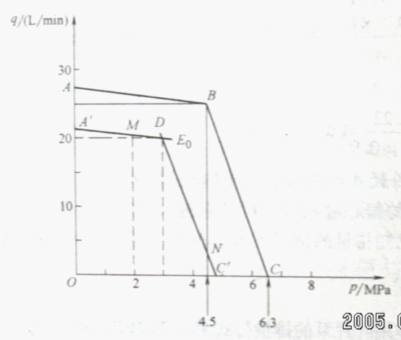
例3 限压式变量泵出厂的流量压力特性曲线如图所示（AB、BC），泵的总效率为0.7。当机床在工进时，泵的压力P_{B}=4.5 MPa，输出流量q = 2.5 L/min，在快速移动时，泵压力P=2.0MPa，输出流量q=20 L/min，试问限压式变量泵的流量-压力特性曲线应调成何种图形？泵所需的最大驱动功率为多少？
左图是限压式变量泵出厂流量～压力特性曲线（AB、BC段）
限定压力P_{B}=4.5 MPa输出流量q = 25L/min
截止压力P_{C}=6.3 MPa

Slide 41
快速移动需要大流量，但工作压力低。
2.0MPa，20L/min
出厂时调整拐点B：
（4.5MPa，25L/min)
从原图中得出：
2.0 MPa 27L/min 4.5 MPa 25L/min
流量都偏大
工进时负载压力升高，需要流量减少。
4.5MPa，2.5L/min

Slide 42
1、先在图中画出M、N二点。
快速移动时：
M（2.0MPa，20L/min)
工进时：
N（4.5MPa，2.5L/min)
2、做AB、BC的平行线
过M点作A’D∥AB，
过N点作C’D∥CB，
交点D（3.25,19）。

Slide 43
变量泵调整后的流量压力特性曲线是A’D、C’D
快速移动时
（2.0MPa，20L/min)
工进时
（4.5MPa，2.5L/min)
拐点
D（3.25,19）

Slide 44
1、调节流量螺栓，减小偏心距，减小初始输出流量，AB段下移。
2、调节压力螺栓，减少弹簧压缩量，减小限定压力，BC段左移。
限定压力
3.25MPa

Slide 45
变量泵调整后的流量压力特性曲线是A’D、C’D段
泵所需最大驱动功率在拐点处的压力附近（近似认为就是在拐点）
P ≈ p_{B}q_{B}/η_{B}
≈3.25×19×10³/（60×0.7）≈1.5Kw
新拐点D（3.25,19）

Slide 46
流量-压力
功率-压力
Pmax
理论输出流量
泄漏
流量
q实际输出流量
拐点
（p,q）
最大
压力
限定压力

Slide 47
外反馈限压式变量叶片泵
优点 | 能按负载压力自动调节流量，在功率（压力流量的乘积）使用上较为合理，可减少油液发热。
缺点 | 限压式变量叶片泵结构复杂，相对运动部件多，泄漏较大，轴上受有不平衡的径向液压力，噪声较大，容积效率和机械效率都没有双作用叶片泵高。

Slide 48
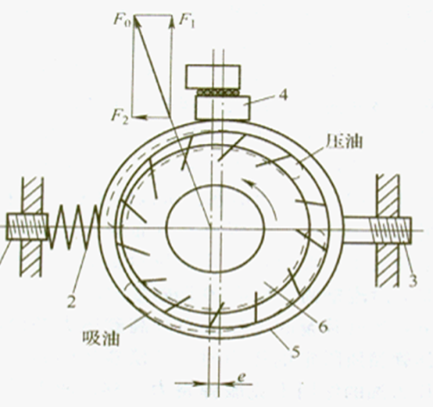

 | 内反馈式 | 外反馈式
结构
控制 方式 | 径向不平衡液压力（内压）和弹簧 | 出口压力（外压）和控制活塞
性能 | 动态响应差，流量脉动大。 | 动态响应好
 | 使用于压力小于7MPa小排量叶片泵 | 可适用于较高的压力等级的泵
转子与电机连接转动，转子圆心不能动，定子可左右移动，改变两圆圆心距。

Slide 49
5、双级叶片泵和双联叶片泵

Slide 50
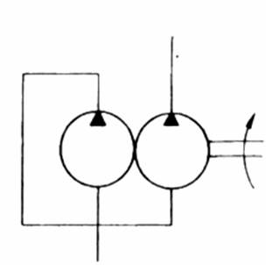
双级叶片泵（串联）
为了得到较高的工作压力，也可以不用高压叶片泵，而用双级叶片泵。
双级叶片泵是由两个普通压力的单级叶片泵装在一个泵体内在油路上串接而成的,串接后可获得较高的压力。
P = P₁+ P₂

Slide 51
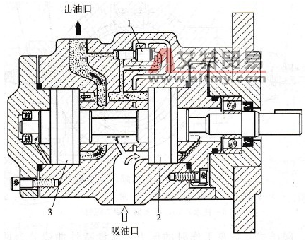
二
级
一
级
两个单级叶片泵装在一根传动轴上，只有一个出油口和一个进油口

Slide 52
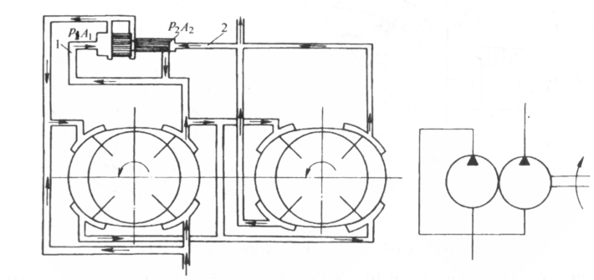
2级出油口
1级进油口
2级进油口
1级进油口
2级进油口
一级泵（双作用泵）的输出油液(压力P₁) 进入二级泵（双作用泵）的吸油口，二级泵可以输出较高的工作压力。
二级泵的输出油液压力：P = P₁+ P₂

Slide 53
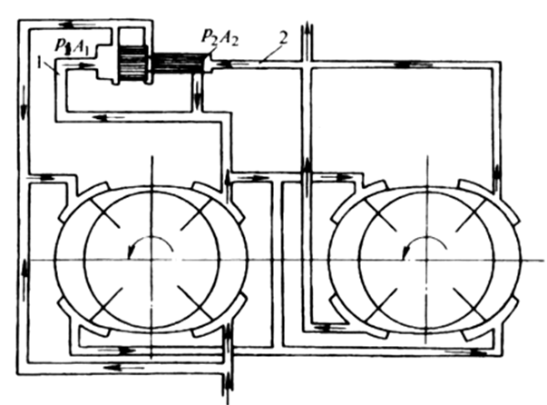
平衡阀
需要载荷平衡阀来调节两叶片泵的流量偏差

Slide 54
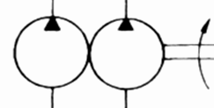
双联叶片泵（并联）
为了获得较大流量的选择范围，将两个单级叶片泵装在一个泵体内在油路上并联而成，两个叶片泵的转子由同一传动轴旋转。
q = q₁+ q₂

Slide 55
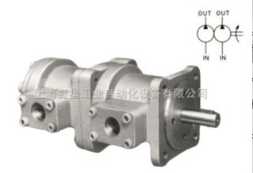
双联叶片泵

Slide 57
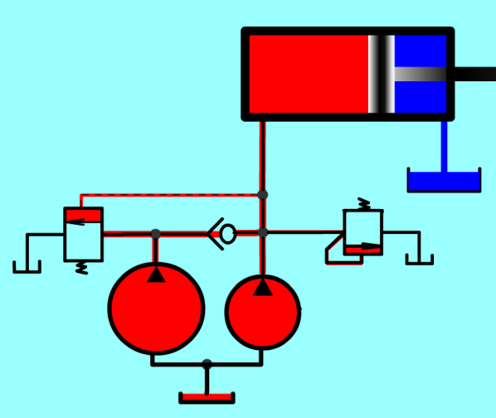
双联叶片泵特点
① 两个泵各有独立的吸、出油口，互不影响输出。
两个泵可以是相等流量的，也可以是流量不等的。

Slide 58

双联叶片泵特点
② 两个并联泵输出压力、流量可不同，方便多种压力、流量组合，流量变化范围大，两泵同时工作时，可以显著提高泵的输出流量。

Slide 59
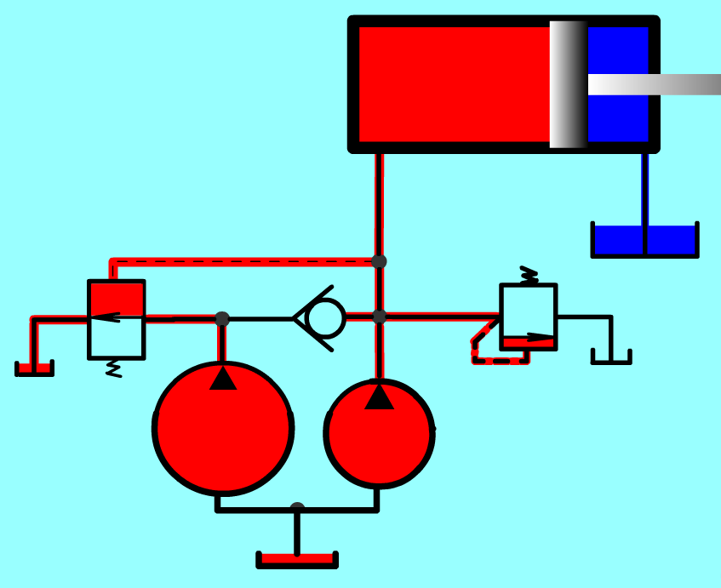
双联叶片泵特点
③ 与采用一个高压大流量的泵相比可以节省能源（低压大流量泵在分流时压力近似为零，消耗功率也近似为零），减少油液发热。

Slide 60
 | 串联泵 | 并联泵
结 构
连接方式 | 串联 | 并联
传动轴 | 同一根 | 同一根
两泵输出流量 | 相等 | 相等或不等
吸、排油口 | 一个 （1级出口和2级泵进口相连） | 各自独立
用途 | 提高压力 | 提供流量选择

